Slide 1
Αστρονομικά Μεγέθη
Ματιά στην απεραντοσύνη του Σύμπαντος

Slide 2
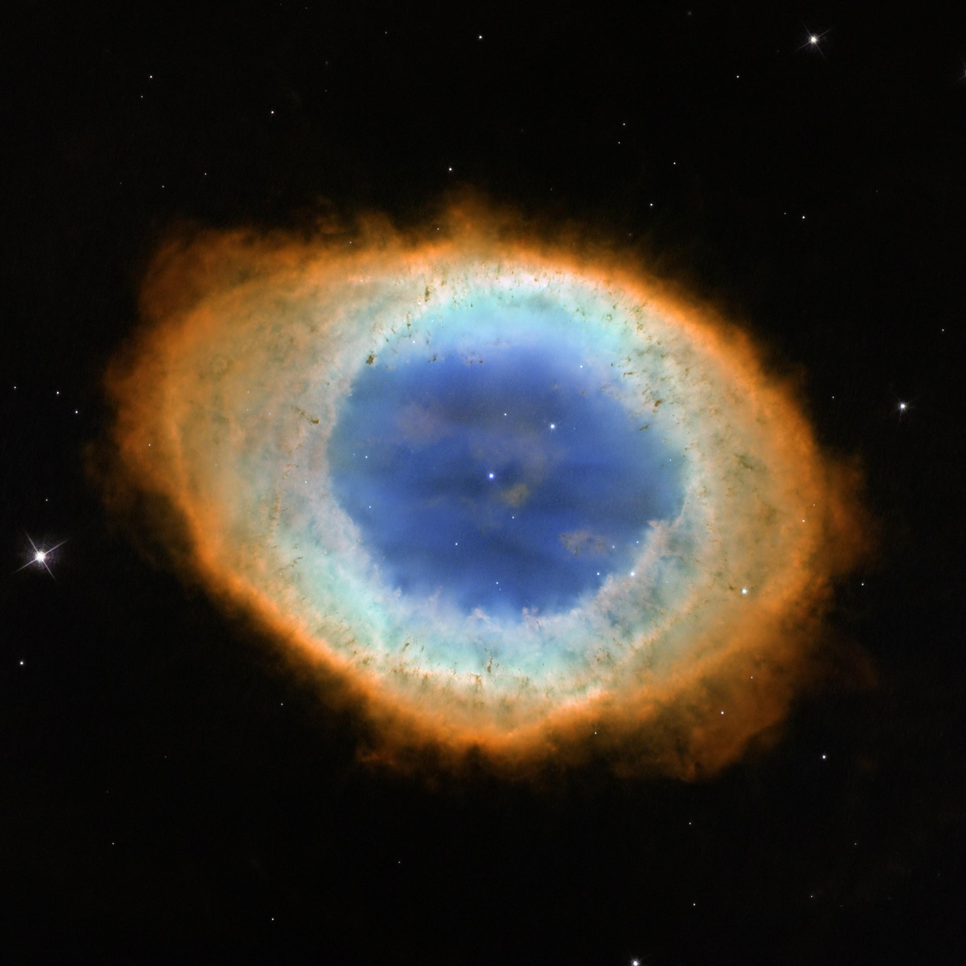
Πόσο μακριά είναι το καθετί

Slide 3
Τι είναι το Δισεκατομμύριο;
Ελληνικό Δημόσιο Χρέος - 5 Σεπτεμβρίου 2018
329.282.778.245 €

Slide 4
Τι είναι το Δισεκατομμύριο;
1.000.000.000
Μέτρηση σε
περίπου 32 χρόνια

Slide 5
Αποστάσεις - Με την ταχύτητα του φωτός
Η ταχύτητα του φωτός:
300.000 Χλμ/Δευτ
ή
1.080.000.000 Χλμ / Ώρα
ή
9.460.800.000.000 Χλμ / Έτος

Slide 6
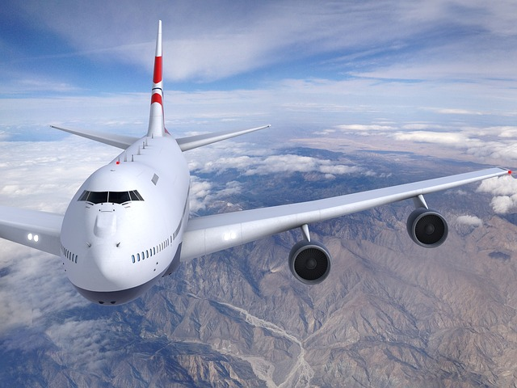
1.080.000 Χρόνια

Slide 7
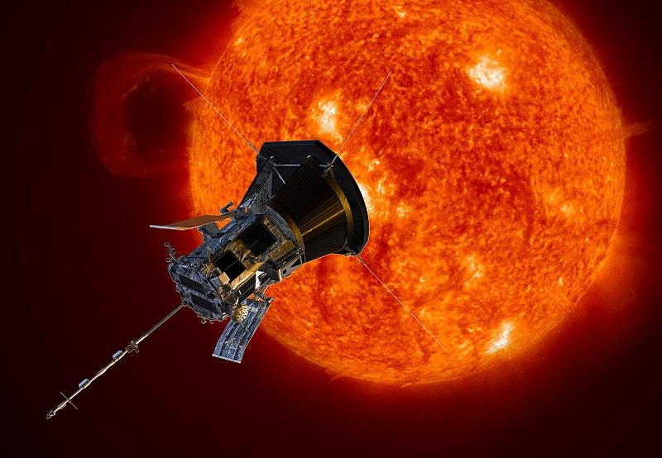
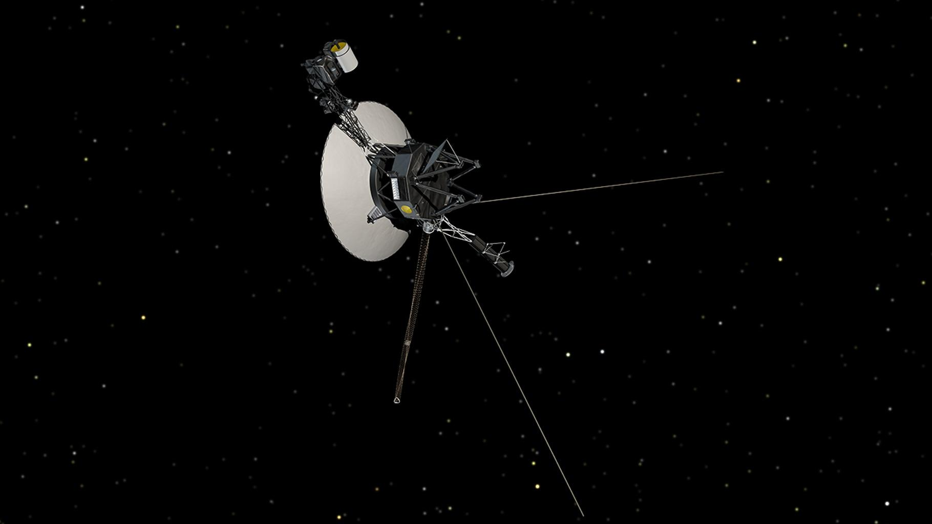
1.500 ή 8.500 Χρόνια
1.543

Slide 8
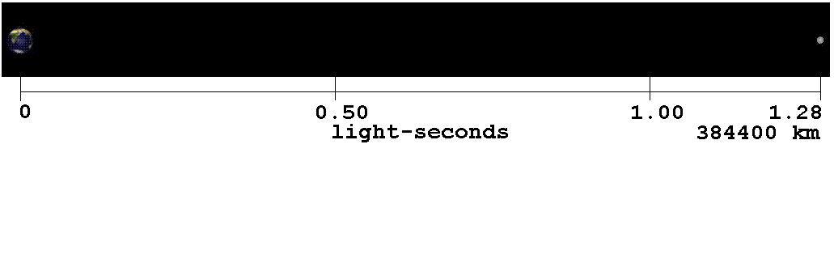
1,28 δευτερόλεπτα φωτός

Slide 9
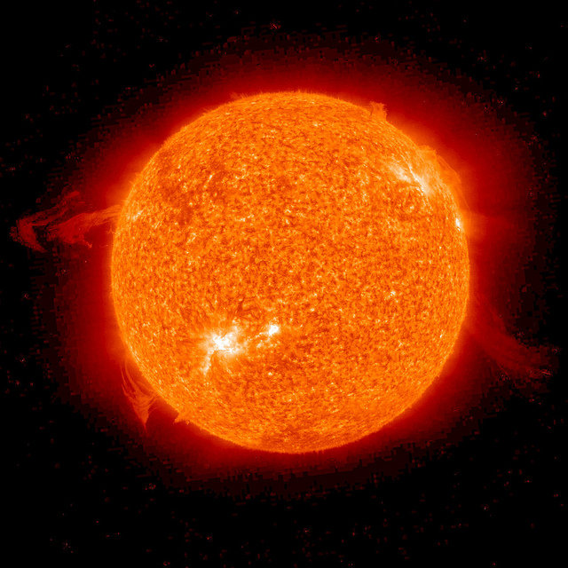
8 λεπτά φωτός (150.000.000 km)

Slide 10
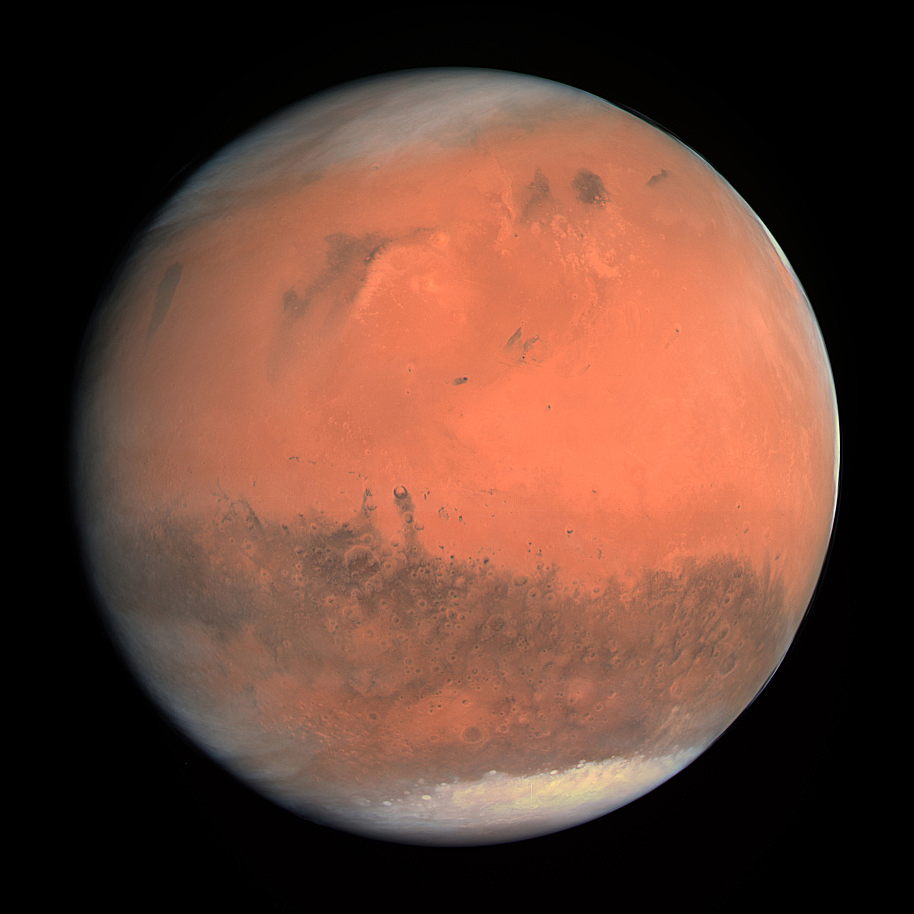
13 λεπτά φωτός

Slide 11
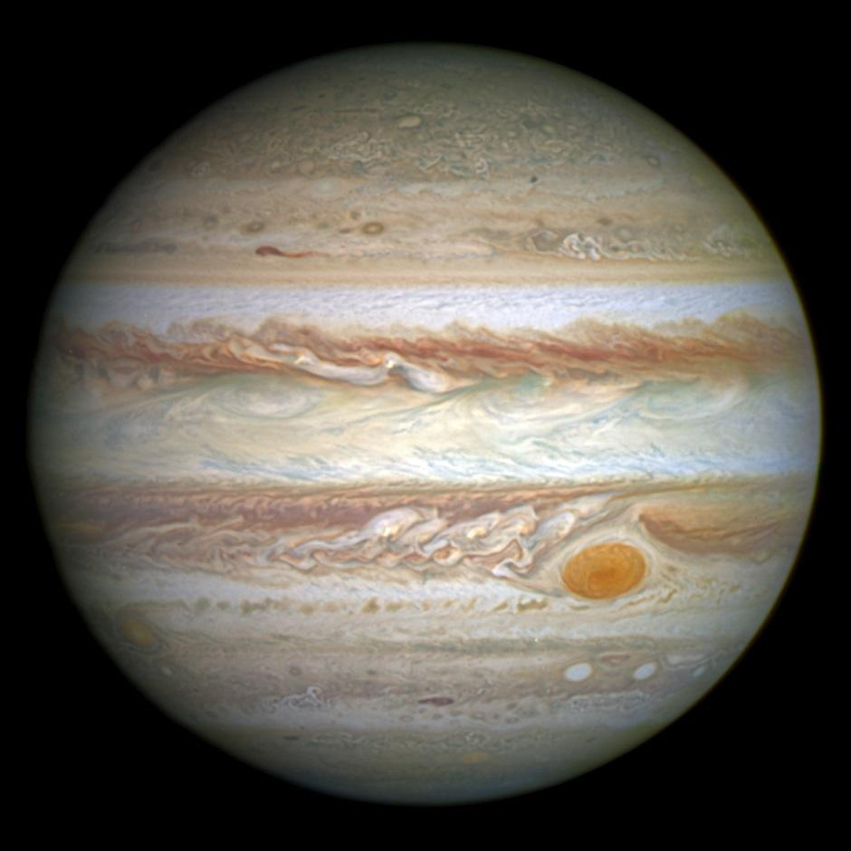
43 λεπτά φωτός

Slide 12
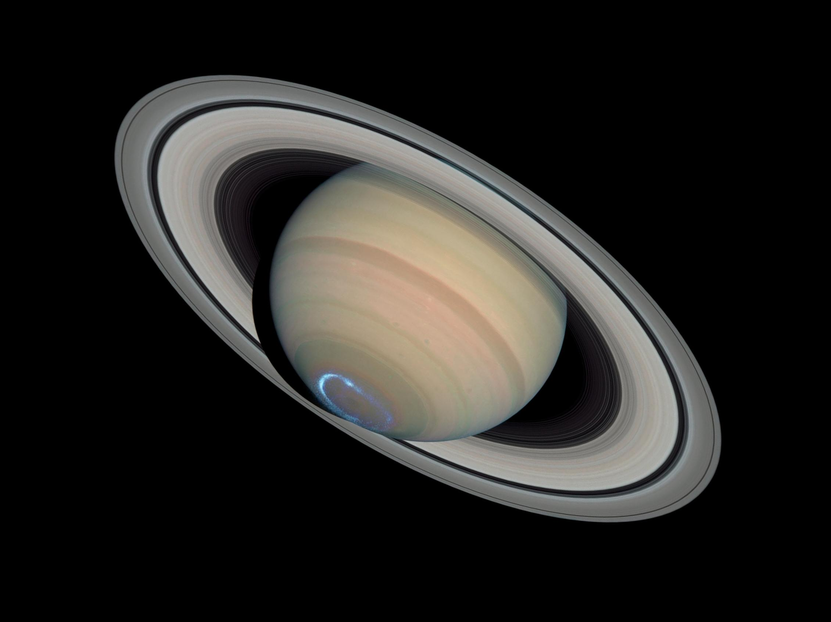
1 ώρα 20 λεπτά φωτός

Slide 13
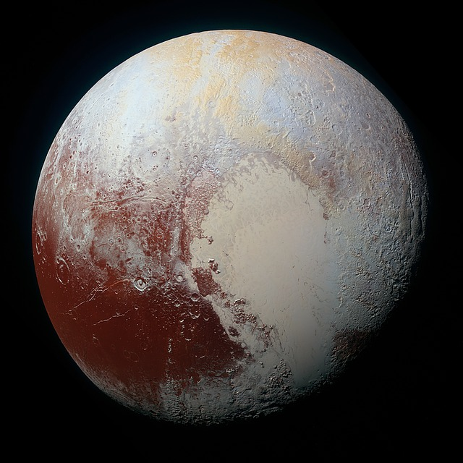
5,5 ώρες φωτός

Slide 14
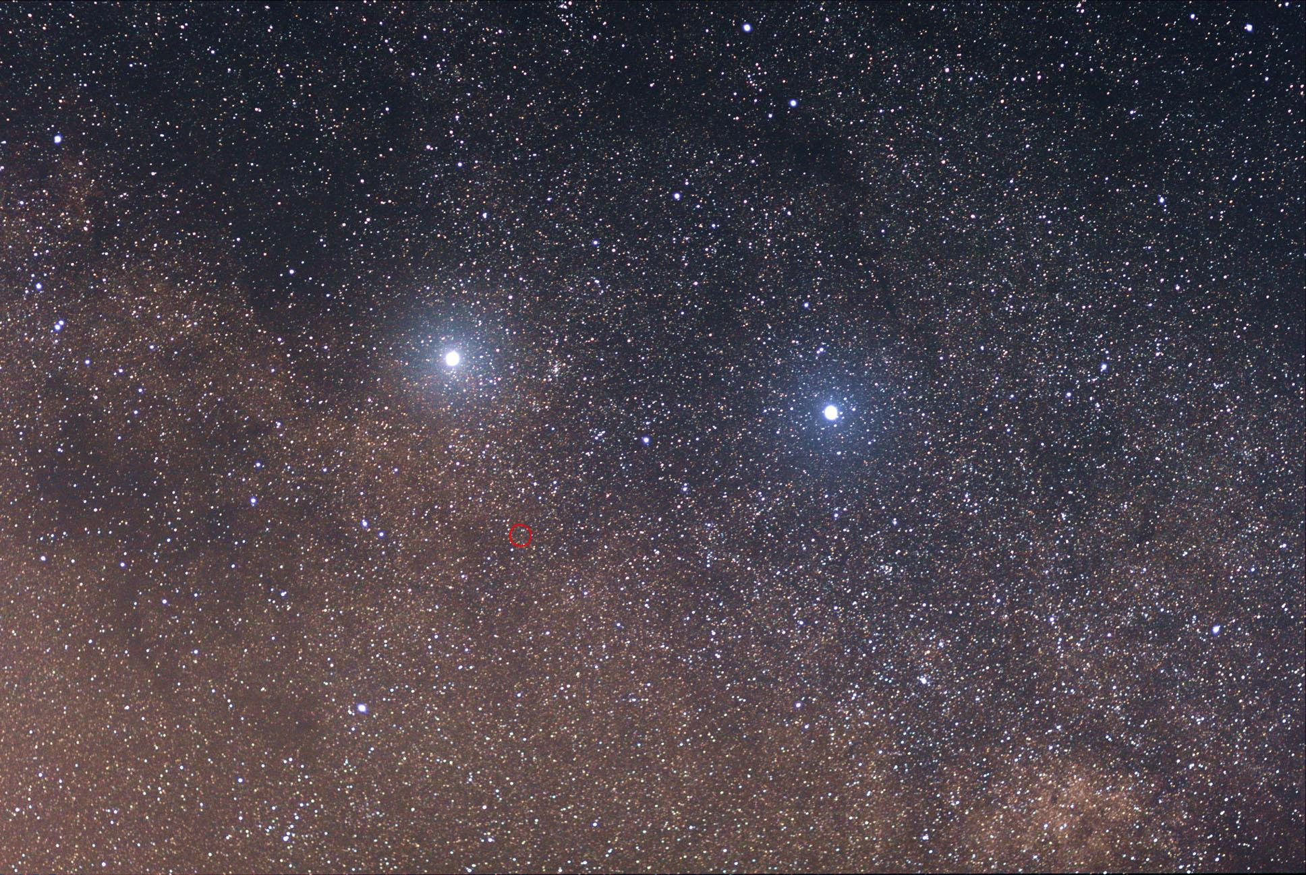
4,37 έτη φωτός

Slide 15
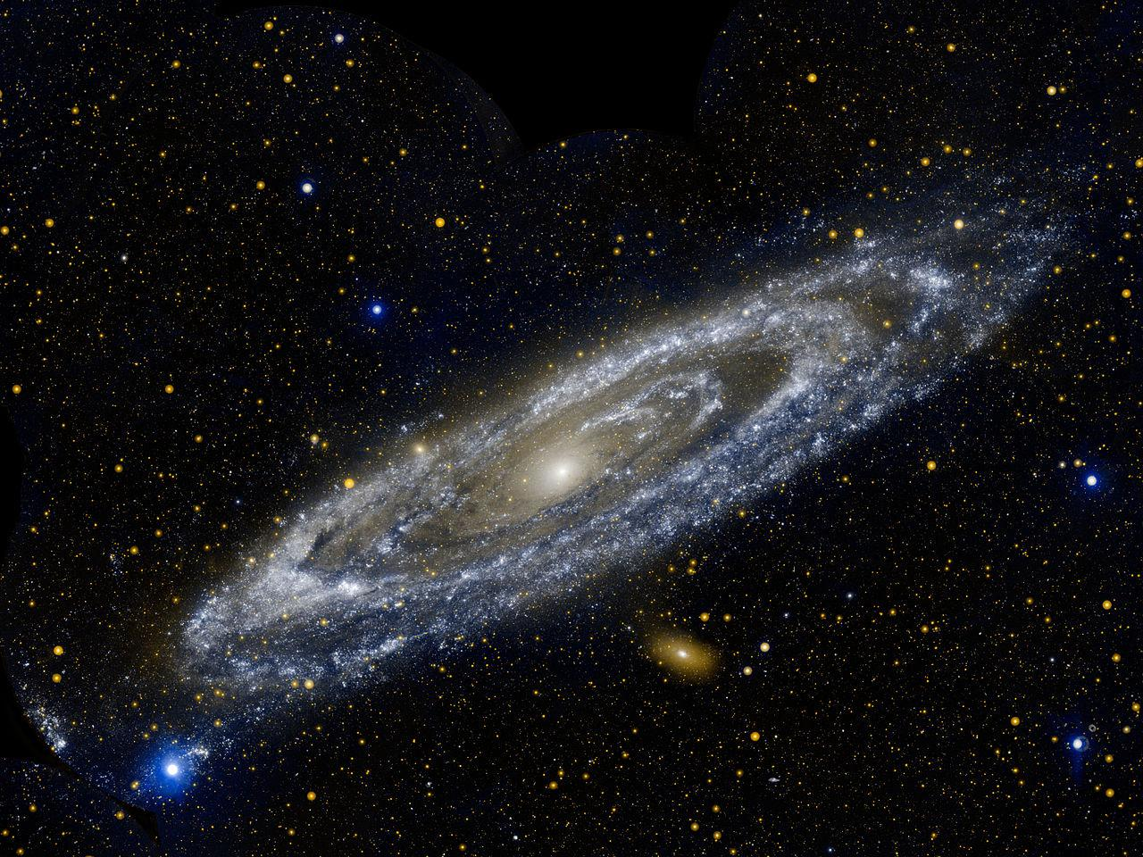
2.500.000 έτη φωτός

Slide 16
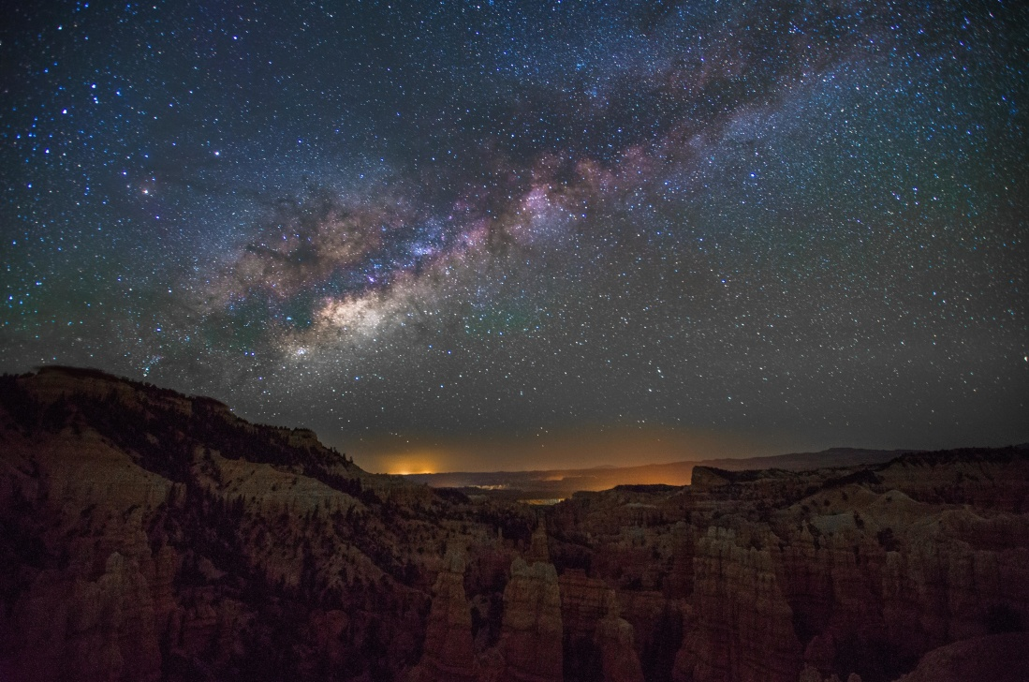
26.500 έτη φωτός

Slide 17
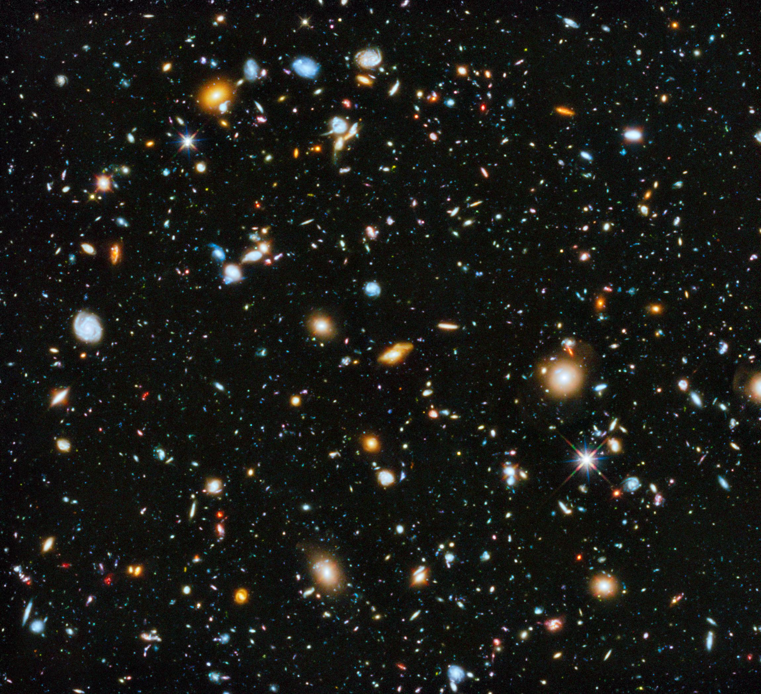
91.000.000.000 έτη φωτός

Slide 18
Πόσο μεγάλο είναι κάθε τι

Slide 19
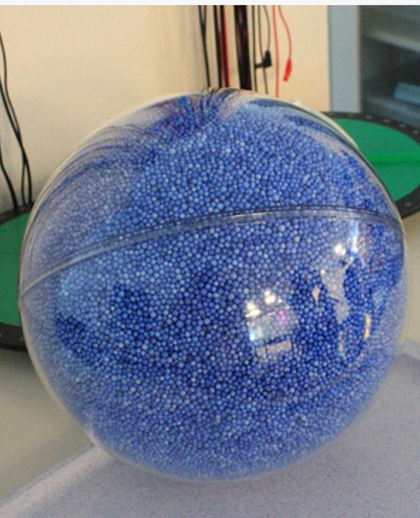

Slide 20
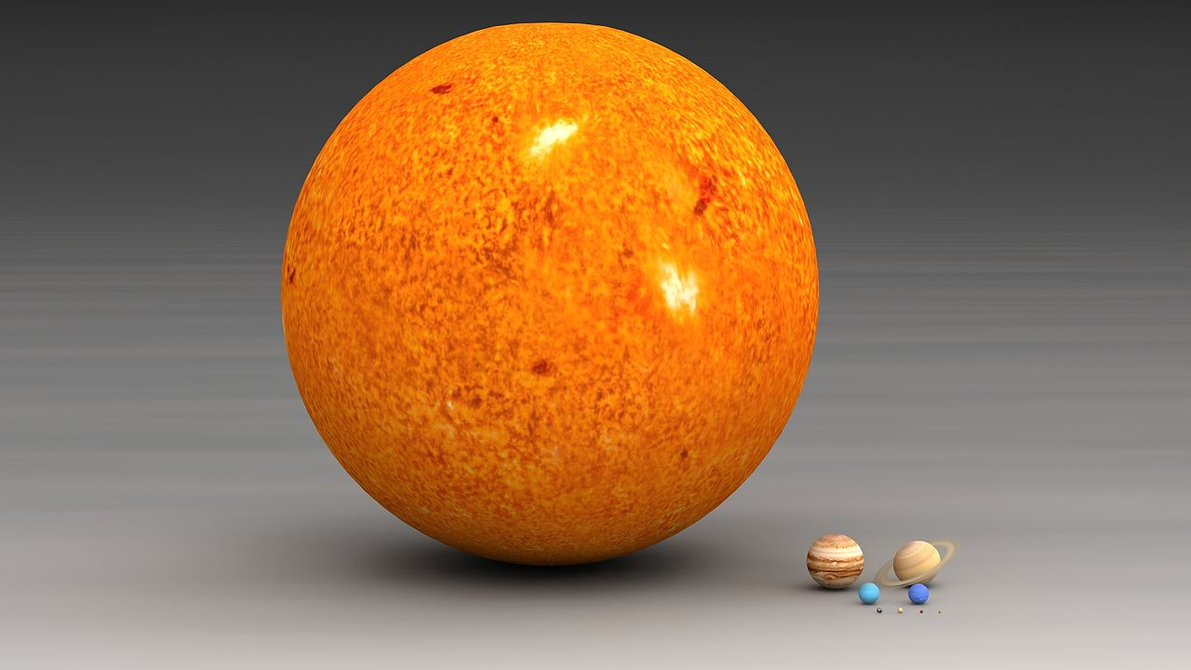

Slide 21
